Slide 1
Introdução
Programação Orientada a Objetos
em
C++

Slide 2
Introdução
Programação Orientada a Objetos
É uma abordagem para o desenvolvimento de programas baseada nas ideias de:
Abstração
Encapsulamento
Polimorfismo
Herança
Um dos principais objetivos dessa abordagem é melhorar e facilitar o reuso de código.
Notes:
Não vou detalhar cada uma dessas ideias agora, porque elas vão ser melhor compreendidas quando aplicadas na prática, o que faremos ao longo do curso. Nessa aula vamos cobrir apenas o conceito de abstração.

Slide 3
Abordagem Estruturada
Um programa é constituído por:
struct Jogo
{
string nome; // nome do jogo
float preco; // preço do jogo
int horas; // quantidade de horas jogadas float custo; // valor por hora jogada
};
Nome
Preço
Horas Custo
Dados
Adquirir
Atualizar Jogar
Exibir
Jogo adquirir(const string & titulo, float valor);
void atualizar(Jogo & jogo, float valor);
void jogar(Jogo & jogo, int tempo);
void exibir(const Jogo & jogo);
Funções
*
Notes:
Para entender essa abordagem orientada a objetos, vamos comparar com a abordagem estruturada que agente já conhece ( * tem um curso completo de C++ estruturado no canal). Na abordagem estruturada pensamos nos dados e funções, mas de forma desconectada.

Slide 4
Abordagem Estruturada
As funções facilitam a manipulação dos dados
Sempre indicamos sobre quais dados trabalhar
Nome
Preço
Horas Custo
Funções retornam dados do tipo Jogo
Dados
Jogo adquirir(const string & titulo, float valor);
void atualizar(Jogo & jogo, float valor);
void jogar(Jogo & jogo, int tempo);
void exibir(const Jogo & jogo);
Adquirir
Atualizar Jogar
Exibir
Funções
Funções recebem dados do tipo Jogo
Notes:
Nas funções sempre indicamos sobre quais dados elas vão operar.

Slide 5
Abordagem Estruturada
As funções facilitam a manipulação dos dados
Mas nada impede de acessarmos os dados diretamente
Nome
Preço
Horas Custo
struct Jogo
{
string nome; // nome do jogo
float preco; // preço do jogo
int horas; // quantidade de horas jogadas float custo; // valor por hora jogada
}; void jogar(Jogo & jogo, int tempo);
---------------------------------------------
Jogo gow; jogar(gow, 2); // jogar por 2 horas
gow.horas += 2; // jogar por 2 horas
Dados
Adquirir
Atualizar Jogar
Exibir
Funções
Notes:
Construímos funções para facilitar a manipulação dos dados, mas nada impede de acessarmos os dados diretamente, sem usar funções.

Slide 6
Abordagem Orientada a Objetos
Um programa é constituído por:
class Jogo
{ private:
string nome; // nome do jogo
float preco; // preço do jogo
int horas; // quantidade de horas jogadas float custo; // valor por hora jogada
public:
void adquirir(const string & titulo, float valor);
void atualizar(float valor);
void jogar(int tempo);
void exibir();
};
Nome
Preço
Horas
Custo
Dados
Adquirir
Atualizar Jogar
Exibir
Funções
Notes:
Na abordagem orientada a objetos, um programa continua sendo composto por dados e funções, mas pensamos neles como fazendo parte de uma única entidade, que chamamos de classe.

Slide 7
Abordagem Orientada a Objetos
As funções não precisam indicar sobre qual dado agir
Elas sempre agem sobre os dados associados
Nome
Preço
Horas
Custo
class Jogo
{ private:
string nome; // nome do jogo
float preco; // preço do jogo
int horas; // quantidade de horas jogadas float custo; // valor por hora jogada
public:
void adquirir(const string & titulo, float valor);
void atualizar(float valor);
void jogar(int tempo);
void exibir();
};
Dados
Adquirir
Atualizar Jogar
Exibir
Funções
Notes:
Observem que não precisamos mais indicar na função sobre qual jogo ela vai agir. As funções sempre vão agir sobre os dados aos quais elas foram associadas.

Slide 8
Abstração
Um dos pilares da orientação a objetos é a abstração
A vida é cheia de complexidades
A abstração é uma forma de lidar com essa complexidade
"Abstração é a habilidade de concentrar nos aspectos essenciais de um contexto qualquer, ignorando características menos importantes ou acidentais."
Notes:
Um dos pilares da orientação a objetos é a abstração. Então vamos conhecê-la... A vida é cheia de complexidades e uma forma de lidarmos com essa complexidade é através da abstração.

Slide 9


Abstração
Carro em um Jogo 2D
Cor
Tamanho
O carro em um jogo é uma abstração de um veículo real
Dados
Acelerar
Frear
Funções
Notes:
Por exemplo, em um jogo 2D não importa se o carro tem uma direção, faróis, espelhos retrovisores, ele apenas acelera e freia.

Slide 10

Abstração
Carro em um jogo 3D
Cor Marca Modelo Velocidade
Aceleração
Dados
Esterçar Acelerar
Frear Nitro
Funções
Asphalt
Notes:
Em um jogo 3D um carro já passa a ter uma marca, um modelo, velocidade e aceleração máximas. É possível esterçar o volante para fazer curvas, acionar o nitro. Então temos outros tipos de dados para armazenar, outras funções para implementar. Continua sendo um carro mas em um nível diferente de abstração.

Slide 11
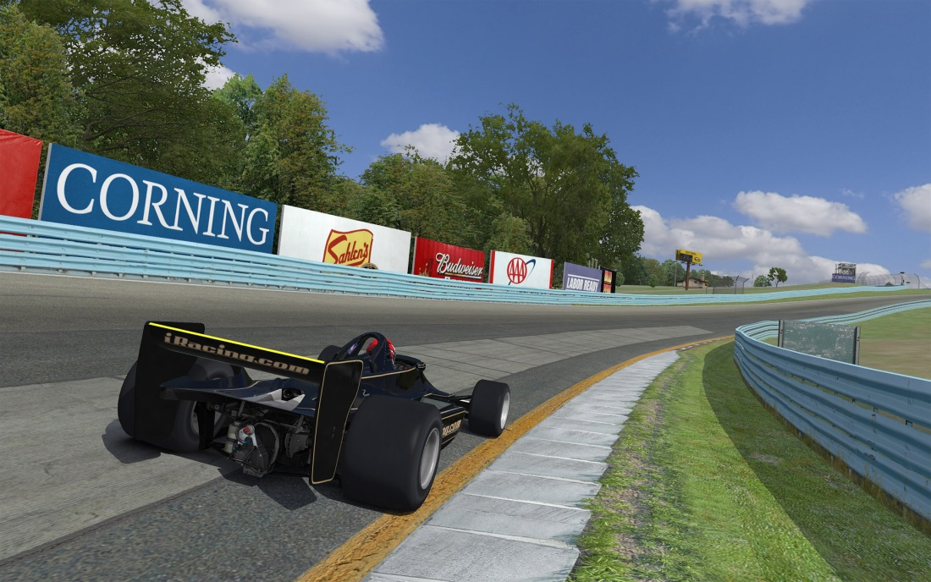
Abstração
Carro em uma simulação 3D
Motor
Potência
Consumo
Pneus
Aderência
Temperatura
Pressão
Desgaste
iRacing
Notes:
Mesmo em um simulador estamos abstraindo o carro. O motor tem uma potência, mas o jogo não modela o óleo que passa dentro do motor, nem o radiador que resfria esse óleo. O pneu tem uma temperatura, uma pressão e um desgaste, mas nem todo simulador considera que o desgaste não é uniforme ao longo do pneu.

Slide 12
Abstração
A POO abstrai os problemas em Classes e Objetos
Carro é uma classe
Ele tem características
Cor
Tipo
Velocidade máxima
Podemos definir operações sobre ele
Acelerar
Frear
Ligar
Dados
Atributos
Funções
Métodos
Notes:
Carro é uma classe, uma classificação, uma categoria.

Slide 13




Abstração
Uma classe representa vários objetos
class Carro
{ private:
int cor;
string tipo;
float velocidade;
public:
void ligar();
void desligar();
void acelerar();
void frear();
};
Amarelo Esporte 180 Km/h
Azul Corrida 320 Km/h
Vermelho Transporte 120 Km/h
Verde Passeio 140 Km/h
Objetos do tipo Carro
Notes:
Os objetos têm características comuns que os coloca como membros de uma classe. A classe representa uma classificação, representa um conjunto de objetos.

Slide 14




Abstração
Classes e objetos abstraem o mundo real
class Pessoa
{ private:
string nome;
int idade;
float altura;
public:
void comer();
void trabalhar();
void divertir();
void dormir();
};
Paulo 25 anos 1.80m
Ana 20 anos 1.70m
João 32 anos 1.65m
Maria 45 anos 1.75m
Objetos do tipo Pessoa
Notes:
Ao dizer que um objeto é do tipo carro, ou do tipo pessoa, isso nos leva a uma reflexão: espera, então uma classe é um tipo?

Slide 15
Resumo
Abstração é o primeiro conceito importante
O mundo real pode ser abstraído
A POO abstrai objetos através de uma classe
Uma classe agrupa/reúne/associa
Dados: atributos da classe
Funções: métodos da classe
Objetos são representantes de uma classe

Slide 16








Apoie
A Criação do Curso
C++
Jogos
Programação
Computação Gráfica
Compiladores
Notes:
Apoie a criação do curso e essa ideia de ter conteúdos construídos pensando na profundidade, qualidade, didática.

